Slide 1
طراحی منطق دامنه بر اساس تبادل ناهمگام پیغام
پایان نامه کارشناسی ارشد
نگارش: وحید ذوقی
استاد راهنما: دکتر رامتین خسروی

Slide 2
انگیزه‌ی پژوهش
ارتباط ناهمگام
دسترس‌پذیری
مقیاس‌پذیری
هزینه
همروندی
عصر چندهسته‌ای
برتری نسبت به رویکرد ریسمان + حالت مشترک
ایجاد همروندی در طراحی منطق دامنه با استفاده از رویکرد تبادل ناهمگام پیغام
Notes:
نوت اول برای مدل اکتور

Slide 3
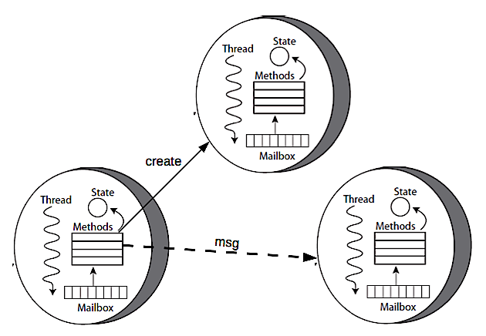
مدل اکتور
اکتورها موجودیت‌هایی خودمختار و همروند هستند که از طریق تبادل ناهمگام پیغام باهم ارتباط برقرار می‌کنند.
هر اکتور در مواجهه با پیغام‌های دریافتی ۳ عملیات زیر را انجام می‌دهد:
ارسال پیغام‌های جدید به سایر اکتورها
ایجاد اکتور جدید
تغییر حالت محلی
Notes:
نوت اول برای مدل اکتور

Slide 4
مشخصات مدل اکتور
لفافه‌ بندی
تجزیه ناپذیری
انصاف
استقلال از مکان

Slide 5
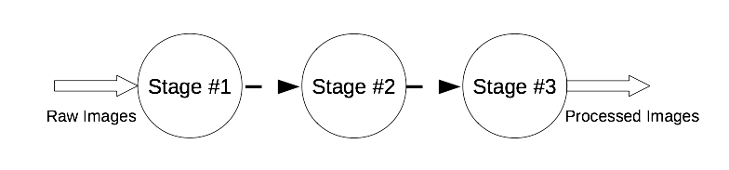
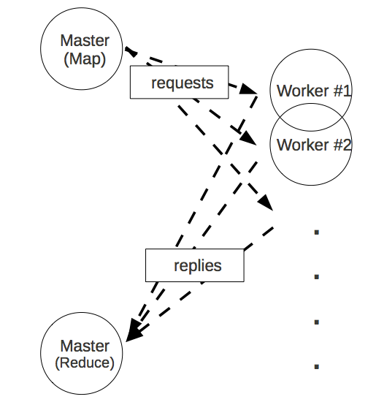
الگوهای برنامه نویسی اکتور
خط لوله
تقسیم و حل
Notes:
انشعاب و الحاق هم می گویند.

Slide 6
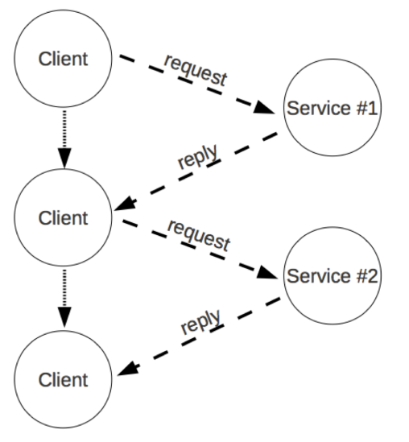
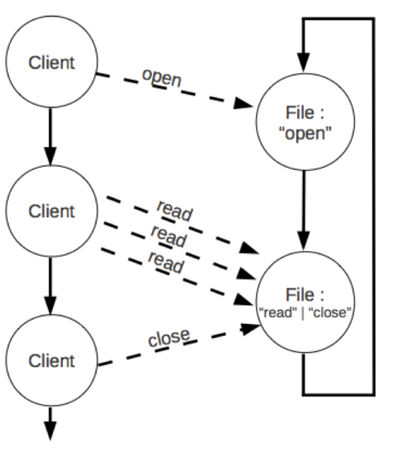
همگام‌سازی و هماهنگی اکتورها
تبادل پیغام شبه آرپی‌سی
قیود همگام‌سازی محلی
Notes:
انشعاب و الحاق هم می گویند.

Slide 7
چارچوب‌ها و پیاده‌سازی‌ها
ارلانگ
کتابخانه‌ی اکتور اسکالا
اکتورفاندری
تالمی
سالسا
....
Notes:
انشعاب و الحاق هم می گویند.

Slide 8
چارچوب‌ها و پیاده‌سازی‌ها
ارلانگ
کتابخانه‌ی اکتور اسکالا
اکتورفاندری
تالمی
سالسا
....
Notes:
انشعاب و الحاق هم می گویند.

Slide 9
روش مطالعه
استخراج الگوها و نکات از طریق بررسی یک مثال
سیستم آموزش ساده
Notes:
انشعاب و الحاق هم می گویند.

Slide 10
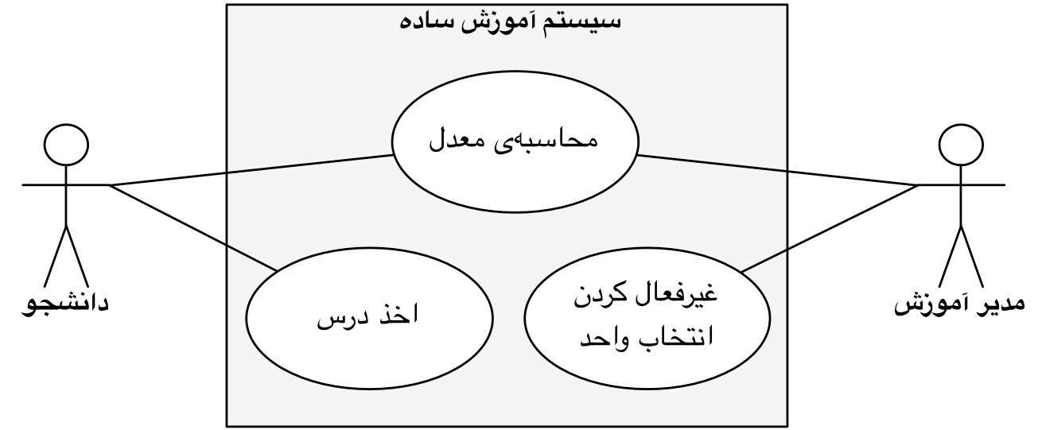
سیستم آموزش ساده (موارد کاربرد)

Slide 11
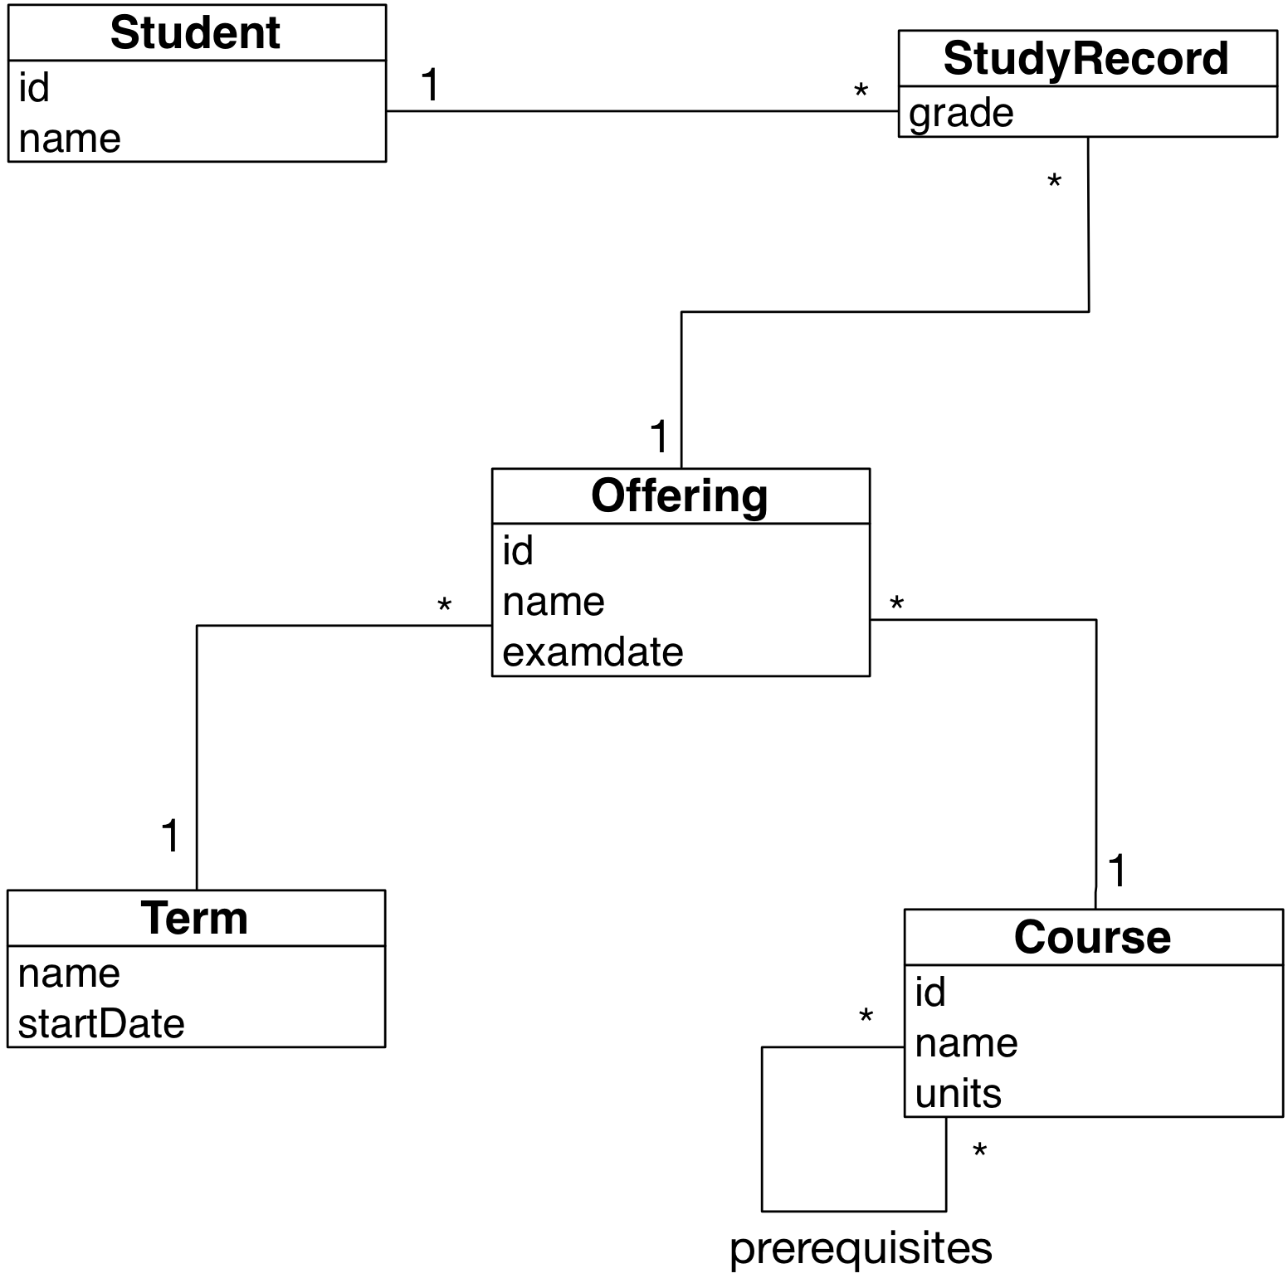
سیستم آموزش ساده (مدل دامنه)

Slide 12
اکتورهای مدل دامنه
دانشجو
درس
ترم
ارائه
سابقه

Slide 13
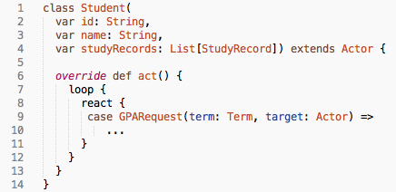
اکتورهای مدل دامنه
دانشجو
درس
ترم
ارائه
سابقه

Slide 14
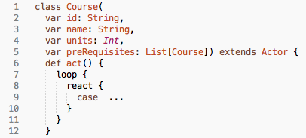
اکتورهای مدل دامنه
دانشجو
درس
ترم
ارائه
سابقه

Slide 15
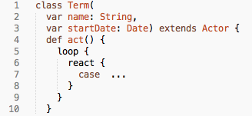
اکتورهای مدل دامنه
دانشجو
درس
ترم
ارائه
سابقه

Slide 16
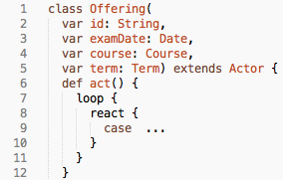
اکتورهای مدل دامنه
دانشجو
درس
ترم
ارائه
سابقه

Slide 17
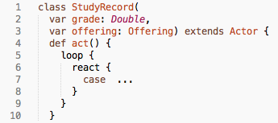
اکتورهای مدل دامنه
دانشجو
درس
ترم
ارائه
سابقه

Slide 18

طراحی مورد کاربرد محاسبه‌ی معدل
$gpa=\frac{\sum{(grade∗units)}}{\sum{(units)}}$

Slide 19

طراحی مورد کاربرد محاسبه‌ی معدل
$gpa=\frac{\sum{(grade∗units)}}{\sum{(units)}}$
اکتورهای دارای نقش
دانشجو
سابقه
درس
ترم
ارائه

Slide 20
طراحی مورد کاربرد محاسبه‌ی معدل
$gpa=\frac{\sum{(grade∗units)}}{\sum{(units)}}$
GPAReq(term)
student

Slide 21
طراحی مورد کاربرد محاسبه‌ی معدل
پیغام درخواست
GPAInfoRequest(term)
studyRec1
GPAInfoReq(term)
GPAReq(term)
student
GPAInfoReq(term)
studyRec2
GPAInfoReq(term)
.
.
.

Slide 22
طراحی مورد کاربرد محاسبه‌ی معدل
GPAInfoReq(term)
studyRecord

Slide 23
طراحی مورد کاربرد محاسبه‌ی معدل
GPAInfoReq(term)
GPAInfoReq(term)
studyRecord
offering

Slide 24
طراحی مورد کاربرد محاسبه‌ی معدل
GPAInfoReq(term)
GPAInfoReq(term)
numOfUnitsRequest
studyRecord
offering
course
isYourTerm(term)
term

Slide 25
طراحی مورد کاربرد محاسبه‌ی معدل
GPAInfoReq(term)
GPAInfoReq(term)
studyRecord
offering
course
numOfUnitsResponse(3)
term
isYourTermResponse(true)

Slide 26
طراحی مورد کاربرد محاسبه‌ی معدل
GPAInfoReq(term)
GPAInfoReq(term)
studyRecord
offering
course
numOfUnitsResponse(3)
term
isYourTermResponse(true)
GPAInfoResponse(true,null,3)

Slide 27
طراحی مورد کاربرد محاسبه‌ی معدل
GPAInfoReq(term)
GPAInfoReq(term)
studyRecord
offering
course
numOfUnitsResponse(3)
term
isYourTermResponse(true)
GPAInfoResponse(true,null,3)
GPAInfoResponse(true,12,3)

Slide 28
طراحی مورد کاربرد محاسبه‌ی معدل
پیغام پاسخ
GPAInfoResponse(isForTerm,grade,units)
GPAReq(term)
student
GPAInfoResponse(true,14,3)
GPAInfoResponse(false,17,2)
GPAInfoResponse(true,8,3)
.
.
.

Slide 29
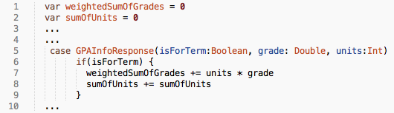
طراحی مورد کاربرد محاسبه‌ی معدل
منطق پردازش پاسخ‌ها
مجموع وزن‌دار نمرات
مجموع واحدها

Slide 30
طراحی مورد کاربرد محاسبه‌ی معدل
مشکل درخواست‌های همروند
GPAReq(term)
student
GPAInfoResponse(true,14,3)
GPAReq(term)
GPAInfoResponse(false,17,2)
GPAInfoResponse(true,8,3)
.
.
.

Slide 31
طراحی مورد کاربرد محاسبه‌ی معدل
مشکل درخواست‌های همروند
همگام‌سازی
پردازش ترتیبی
GPAReq(term)
student
GPAInfoReq(term)
studyRec1
GPAInfoResponse(true,14,3)
GPAInfoReq(term)
studyRec2
GPAInfoResponse(false,17,2)
GPAReq(term)

Slide 32
طراحی مورد کاربرد محاسبه‌ی معدل
مشکل درخواست‌های همروند
همگام‌سازی
پردازش ترتیبی
توقف اکتور تا دریافت تمام پاسخ‌ها
عدم پردزاش همروند درخواست‌ها
GPAReq(term)
student
studyRec1
studyRec2
GPAReq(term)

Slide 33
طراحی مورد کاربرد محاسبه‌ی معدل
مشکل درخواست‌های همروند
همگام‌سازی
پردازش ترتیبی
توقف اکتور تا دریافت تمام پاسخ‌ها
عدم پردزاش همروند درخواست‌ها
متغیرهای حالت اختصاصی برای هر پیغام
پیچیدگی

Slide 34
طراحی مورد کاربرد محاسبه‌ی معدل
مشکل درخواست‌های همروند
همگام‌سازی
پردازش ترتیبی
توقف اکتور تا دریافت تمام پاسخ‌ها
عدم پردزاش همروند درخواست‌ها
متغیرهای حالت اختصاصی برای هر پیغام
پیچیدگی
یک اکتور جدید برای هر درخواست معدل
پردازش همروند درخواست‌ها
سادگی و سهولت طراحی
کم هزینه بودن ایجاد اکتورها (بر خلاف ریسمان)
student
GPAReq(term)
GPAReq(term)
GPA1
GPAResponse(14.25)
GPAReq(term)
GPAReq(term)
GPA2
GPAResponse(17.75)

Slide 35
طراحی مورد کاربرد محاسبه‌ی معدل
تبادل بی‌مورد پیغام
GPAInfoReq(term)
GPAInfoReq(term)
studyRecord
offering
course
numOfUnitsResponse(3)
term
isYourTermResponse(true)
GPAInfoResponse(true,null,3)
GPAInfoResponse(true,12,3)

Slide 36
طراحی مورد کاربرد محاسبه‌ی معدل
تبادل بی‌مورد پیغام
GPAInfoReq(term)
GPAInfoReq(term)
studyRecord
offering
course
numOfUnitsResponse(3)
term
isYourTermResponse(true)
GPAInfoResponse(true,null,3)
GPAInfoResponse(true,12,3)

Slide 37
طراحی مورد کاربرد محاسبه‌ی معدل
تبادل بی‌مورد پیغام
قرار دادن مقصد نهایی در داخل پیغام
GPAInfoReq(term)
GPAInfoReq(term)
studyRecord
offering
course
GPAInfoResponse(false,null,null)
term

Slide 38
گام‌های طراحی
شناخت سیستم و تشخیص اکتورهای دامنه
انتخاب مورد کاربرد برای طراحی جزئیات
انتخاب اکتور مسئول دریافت درخواست
پردازش درخواست
انتقال مسئولیت به اکتور دیگر (وکالت)
پردازش پیغام بدون نیاز به همکاری با سایر اکتورها
پردازش پیغام با همکاری سایر اکتورها
انتخاب اکتورهایی که در پردازش درخواست نقش دارند.
طراحی قالب پیغام‌ها
نحوه‌ی تبادل پیغام (همگام یا ناهمگام)
منطق پردازش پاسخ‌ها
طراحی سایر اکتورهای مسئول

Slide 39
الگوهای طراحی
تفاوت با الگوهای طراحی شیءگرا
نیاز به پیاده‌سازی‌های متعدد و تجارب طراحی
نام‌گذاری الگوها
الگوها مربوط به درخواست‌هایی هستند که نیاز به همکاری اکتورها وجود دارد.
تقسیم‌بندی الگوها بر اساس نقش اکتور دریافت کننده‌ی درخواست
دسته‌ی اول: نقش اکتور دریافت کننده‌ی درخواست با ارسال پیغام‌(ها) خاتمه می‌یابد.
دسته‌ی دوم: اکتور دریافت کننده‌ی درخواست، پس از ارسال پیغام‌(ها)، پاسخ‌ها را نیز دریافت می‌کند.

Slide 40
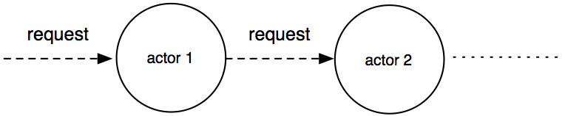
الگوهای طراحی(دسته‌ی اول)
الگوی ۱ (انتقال)
درخواست عیناً منتقل می‌شود.
به دلیل عدم دسترسی فرستنده به مقصد

Slide 41
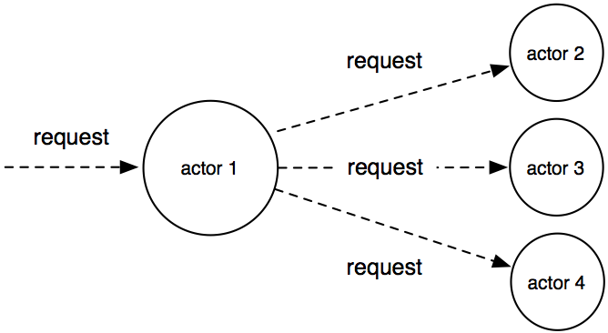
الگوهای طراحی(دسته‌ی اول)
الگوی ۲ (انتشار)
درخواست عیناً منتقل می‌شود.
به دلیل عدم دسترسی فرستنده به مقصد
لیستی از اکتورها

Slide 42
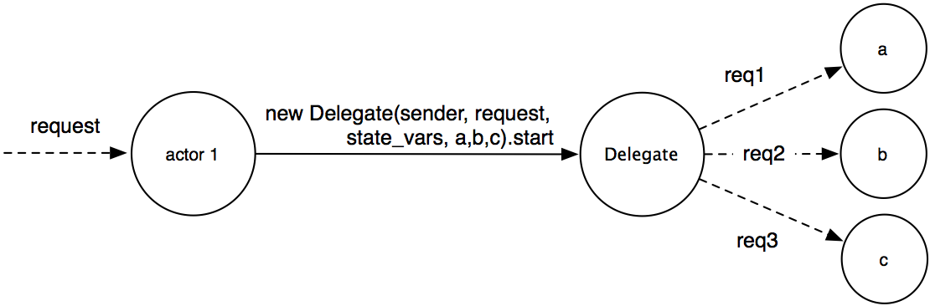
الگوهای طراحی(دسته‌ی اول)
الگوی ۳ (وکالت)
کل عملیات به اکتور دیگر منتقل می‌شود.
کاهش پیچیدگی و مسئولیت کلاس
افزایش همروندی

Slide 43
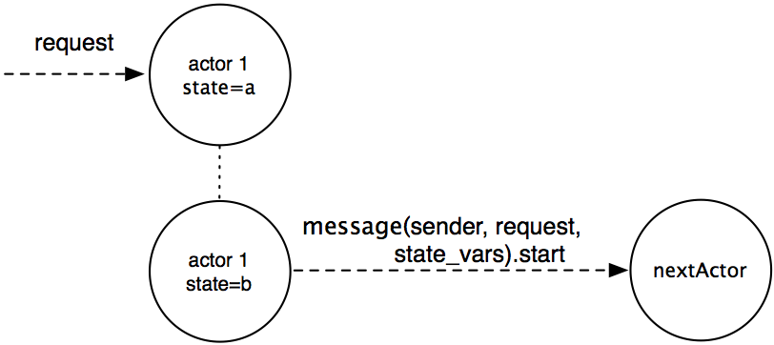
الگوهای طراحی(دسته‌ی اول)
الگوی ۴

Slide 44
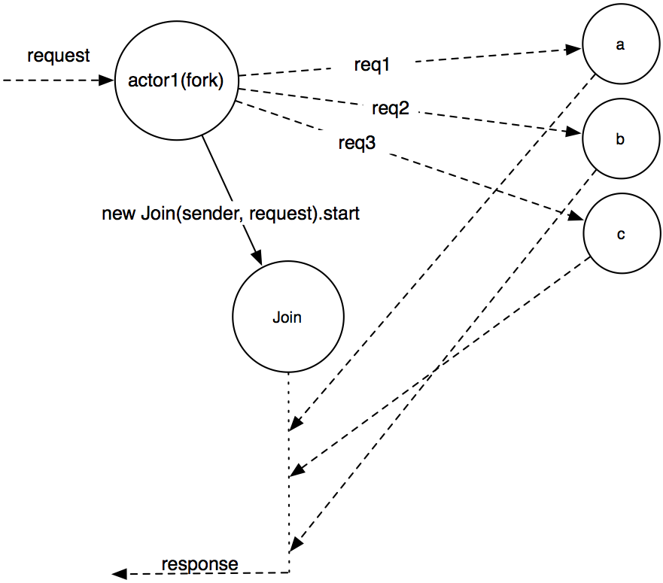
الگوهای طراحی(دسته‌ی اول)
الگوی ۵ (انشعاب)
کم کردن پیچیدگی
افزایش همروندی
عدم اهمیت ترتیب

Slide 45
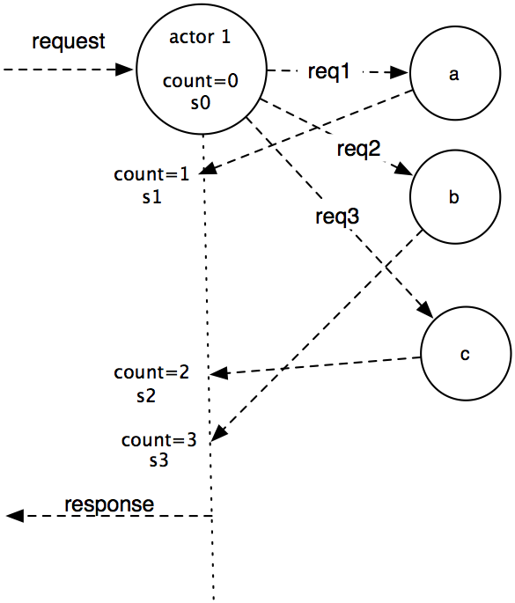
الگوهای طراحی(دسته‌ی دوم)
الگوی ۶ (انشعاب و الحاق بدون ترتیب)
عدم اهمیت ترتیب (مثل معدل)

Slide 46
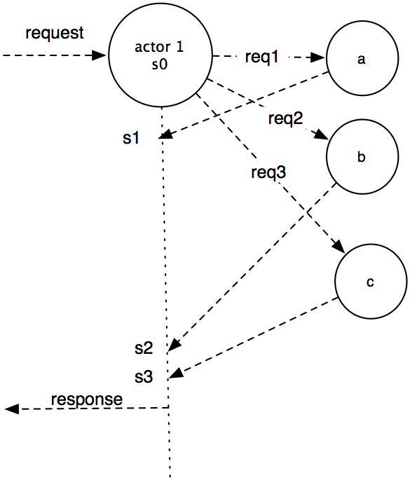
الگوهای طراحی(دسته‌ی دوم)
الگوی ۷ (انشعاب و الحاق با ترتیب)
ترتیب دریافت پاسخ‌ها مهم است
ارسال پیغام وابسته به پاسخ قبلی نیست

Slide 47
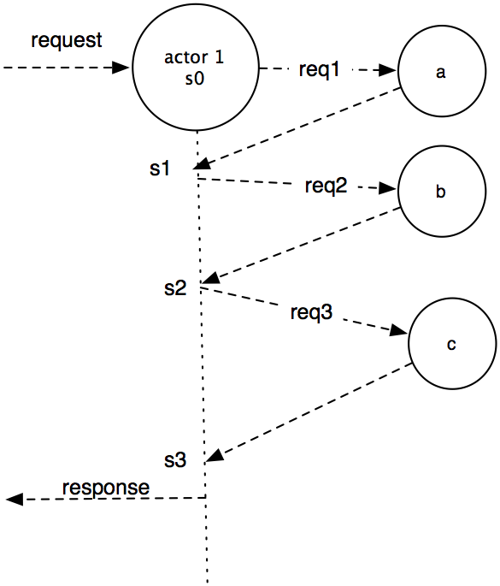
الگوهای طراحی(دسته‌ی دوم)
الگوی ۸ (فراخوانی مرتب)
ارسال پیغام وابسته به پاسخ قبلی است.

Slide 48
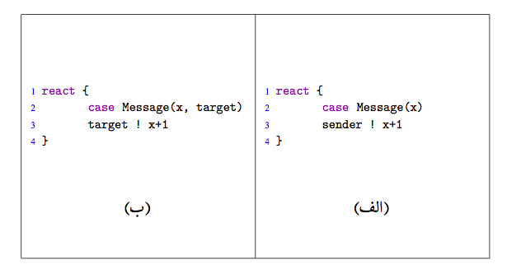
نکات و تجربیات
طراحی قالب پیغام
قرار دادن گیرنده‌ی پاسخ در داخل هر پیغام به جای استفاده از دستوراتی مثل reply
قرار دادن گیرنده‌ی نهایی پاسخ درخواست در پیغام

Slide 49
نکات و تجربیات
خودداری از تفکر ترتیبی (تفاوت فراخوانی متد با ارسال پیغام)
همگام‌سازی بی‌مورد
تبادل پیغام بی‌مورد
وقوع بن‌بست

Slide 50
ارزیابی
سیستم آموزش ساده
پیاده‌سازی به روش تبادل ناهمگام پیغام
زبان اسکالا
پیاده‌سازی به روش شیءگرا
زبان جاوا
+ همروندی از طریق ریسمان
مقایسه تغییرپذیری و کارایی با استفاده از متد هدف-پرسش-معیار (GQM)

Slide 51
ارزیابی تغییرپذیری
مقایسه‌ی معیارهای کیفیت نرم‌افزار در دو رویکرد:
مقدار معیار در رویکرد تبادل ناهمگام پیغام | مقدار معیار در رویکرد شیءگرا | نام معیار
۱۷ | ۱۵ | تعداد کلاس
۵/۱۱ | ۶/۲ | میانگین تعداد متد در هر کلاس
۲/۱۴ | ۱/۹۳ | میانگین تعداد فیلد در هر کلاس
۷۶۰ | ۶۶۴ | تعداد خطوط برنامه
۴۲/۲۲ | ‍۴۴/۲۷ | میانگین تعداد خطوط متن هر کلاس
۱/۲۵ | ۱/۵۸ | میانگین پیچیدگی چرخه‌ای (cc)
۷/۱۲ | ۹/۸ | میانگین متدهای وزن‌دار در هر کلاس
۱/۵۹ | ۱/۳۳ | میانگین عمق درخت وراثت
۰/۵۹ | ۰/۳۳ | میانگین تعداد فرزندان
۳/۱۸ | ۳/۶ | میانگین جفت شدگی بین اشیاء (coupling between objects)

Slide 52
ارزیابی تغییرپذیری
تأثیر تغییر در قواعد منطق دامنه
اضافه کردن شرط سقف تعداد واحد اخذ شده به شروط اخذ درس در انتخاب واحد
مقدار معیار در رویکرد تبادل ناهمگام پیغام | مقدار معیار در رویکرد شیءگرا | نام معیار
۱۹ | ۱۳ | تعداد خطوط اضافه شده به متن برنامه
۱ | ۰ | تعداد کلاس اضافه شده
۶ | ۴ | تعداد متد وزن‌دار اضافه شده
۲ | ۲ | تعداد کلاس تغییر داده شده
۲ | ۱ | تعداد متد تغییر داده شده

Slide 53
ارزیابی تغییرپذیری
تأثیر تغییر در مدل دامنه
اضافه کردن کلاس قواعد ترم (TermRegulation)
شرط سقف تعداد واحد
شرط عدم اخذ مجدد درس
مقدار معیار در رویکرد تبادل ناهمگام پیغام | مقدار معیار در رویکرد شیءگرا | نام معیار
۳۴ | ۴۳ | تعداد خطوط اضافه شده به متن برنامه
۱ | ۱ | تعداد کلاس اضافه شده
۶ | ۱۲ | تعداد متد وزن‌دار اضافه شده
۲ | ۲ | تعداد کلاس تغییر داده شده
۳ | ۳ | تعداد متد تغییر داده شده

Slide 54
ارزیابی تغییرپذیری
تأثیر تغییر در مدل دامنه
اضافه کردن کلاس برنامه‌ی تحصیلی(Program)
پیش‌نیازی بین دروس در قالب برنامه ارائه می‌شود.
هر دانشجو عضو یک برنامه‌‌ی تحصیلی است.
مقدار معیار در رویکرد تبادل ناهمگام پیغام | مقدار معیار در رویکرد شیءگرا | نام معیار
۲۷ | ۲۸ | تعداد خطوط اضافه شده به متن برنامه
۲ | ۲ | تعداد کلاس اضافه شده
۶ | ۶ | تعداد متد وزن‌دار اضافه شده
۳ | ۲ | تعداد کلاس تغییر داده شده
۳ | ۲ | تعداد متد تغییر داده شده

Slide 55
ارزیابی کارایی
مقایسه‌ی کارایی در دو رویکرد شیءگرا (+ریسمان) و تبادل ناهمگام پیغام
تنظیمات برنامه و شرایط سیستمی یکسان
پایگاه داده‌ یکسان
اطمینان از عدم اشباع منابع سیستم

Slide 56
ارزیابی کارایی
درخواست‌های همروند با نرخ زیاد
درخواست معدل
درخواست اخذ درس
مقدار معیار در رویکرد تبادل ناهمگام پیغام | مقدار معیار در رویکرد شیءگرا | نام معیار
۴۷/۸۸ | ۳۷/۴۲ | میانگین زمان پاسخ (میلی ثانیه)
۵۰ | ۵۰ | میانگین توان عملیاتی (پردازش درخواست در ثانیه)
مقدار معیار در رویکرد تبادل ناهمگام پیغام | مقدار معیار در رویکرد شیءگرا | نام معیار
۵۷/۷۱ | ۴۵/۸۶ | میانگین زمان پاسخ (میلی ثانیه)
۵۰ | ۵۰ | میانگین توان عملیاتی (پردازش درخواست در ثانیه)

Slide 57
ارزیابی کارایی
درخواست‌های با نرخ کم و حجم عملیات بالا
درخواست غیرفعال کردن ارائه‌های ترم برای انتخاب واحد
مقدار معیار در رویکرد تبادل ناهمگام پیغام | مقدار معیار در رویکرد شیءگرا | نام معیار
۵۱/۳۷ | ۲۹۷/۵ | میانگین زمان پاسخ (میلی ثانیه)

Slide 58
جمع‌بندی
طراحی سیستم نمونه به روش تبادل ناهمگام پیغام
ارائه‌ی گام‌های طراحی
نکات و تجربیات طراحی و پیاده‌سازی
الگوهای طراحی
مقایسه‌ی کیفی با رویکرد شیءگرا

Slide 59
کارهای آینده
معیارهای کیفی برای طراحی به روش تبادل ناهمگام پیغام
تکمیل و تدوین الگوهای طراحی
الگوهای refactoring برای طراحی به روش تبادل ناهمگام پیغام

